Slide 1
Финансовая грамотность
«Находчивый колобок»
Хитрова Галина Петровна
учитель начальных классов
МБОУ Отрадовской СОШ

Slide 2
- Что такое «кантики»?

Slide 3
-А что такое деньги?
Notes:
Смотрим мультфильм по ссылке Азбука денег тетушки Совы - Что такое деньги? (Уроки тетушки Совы) серия 1 - YouTube

Slide 4
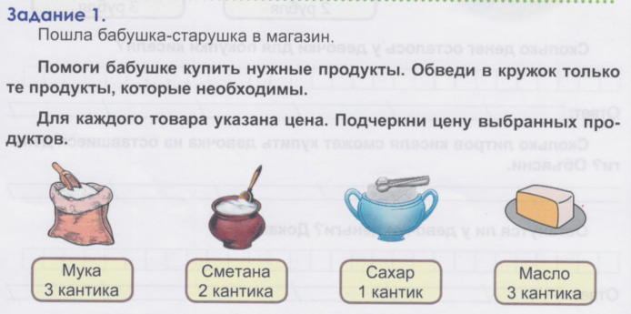

Slide 5
3 + 2 + 3 =
8 (к.)
8 кантиков.
10 – 8 =
2 (к.)
2 кантика.

Slide 6
- Какие варианты услуг вы знаете?

Slide 7
2 + 2 =
4 (к.)
4 кантика.

Slide 8
4 + 5 =
9 (к.)
9 кантиков.

Slide 9
9 + 3 =
12 (к.)
12 кантиков.

Slide 11
5 кантиков.
12 + 5 =
17 (к.)
17 кантиков

Slide 12
Что нового узнали на уроке?
Что было самым интересным?
Что было трудным?

Slide 14
В презентации использованы:
Картинки из открытых интернет-источников;
Материал мультфильма «Азбука денег тетушки Совы»;
Материал УМК «Функциональная грамотность» изд. «Планета» (Тренажер для школьников, 1 класс).

